Slide 1
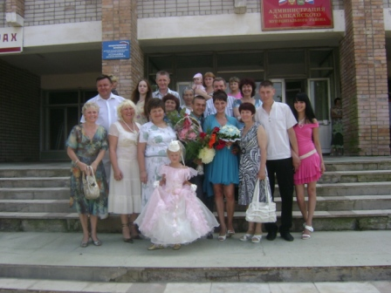
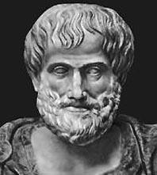
Что такое общество?
Аристотель
Считал, что общество – это семья
Брак
Источник общества
потому, что семья возникала путем договора — заключения брачного союза.
Чупров Л.А. МОУ СШ №3 с Камень-Рыболов Приморского края

Slide 2
Древние римляне
Договор, заключаемый неродственниками для достижения вполне конкретной имущественной цели
Считали, что общество –
семейный союз
Классические значения общества в античном мире.
имущественный договор
Народ
Сегодня общество это:
Государство
Страна

Slide 3
Общество
Общество
социальное понятие
Страна
Разные понятия
географическое понятие
Страна
Государство
Государство
политическое понятие
Страна
часть света, которая имеет определенные границы.
политическая организация данной страны, включающая определенный тип режима власти (монархия, республика).
Государство
проживающие в данной стране
Общество образуют люди
являющиеся гражданами данного государства
сохраняющие и преумножающие родную культуру
вступающие между собой во взаимоотношения.

Slide 4
Общество
существовало и в ту далекую эпоху, когда не было стран и государств
самая большая из проживающих на данной территории группа.
Понятие «общество» применимо к любой исторической эпохе, к любой по численности группе или объединению людей.
Все общество можно разделить на четыре главные сферы
Экономическую
Политическую
Социальную
Духовную

Slide 5
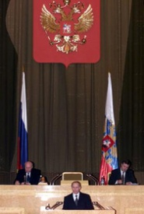
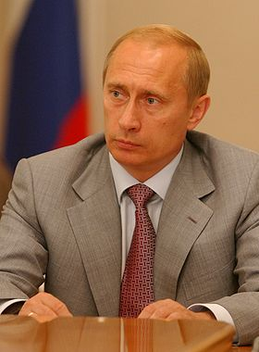
Экономическая
Политическая
Политическая сфера — это президент и аппарат президента, правительство и парламент (Федеральное собрание), местные органы власти (губернские, областные), армия, милиция, налоговая и таможенная службы, которые все вместе составляют государство, а также политические партии, не входящие в него.
Основная задача государства — обеспечение порядка в обществе, издание новых законов и контроль за их исполнением, сохранение государственной власти, защита внешних границ, сбор налогов и и т.д.

Slide 6
Духовная
Духовная сфера (культура, наука, религия и образование) включает университеты, музеи и театры, художественные галереи, журналы и газеты, памятники культуры и национальные художественные сокровища, религиозные общины и т.д. Именно в этой сфере создаются новые машины, дети получают новые знания, пишутся новые книги и ставятся спектакли.
Социальная
Социальная сфера охватывает повседневные взаимоотношения простых граждан.
К этой сфере относятся те учреждения, которые нужны для нормальной жизни людей: магазины, метро и автобусы, столовые и кафе, больницы и поликлиники, телефон, почта, стадионы.

Slide 7
?
Люди в обществе дорожат
ценностями и святынями
Перечислите ценности и святыни нашего общества
Люди в обществе стремятся уничтожить
то, что их разъединяет
Что может разъединять людей?
Кого изгоняют или лишают жизни в обществе?
Предателей родины , убийц
тех, кто не уважает своих предков, родителей, друзей
За какие дела о поступки:
Людей уважают окружающие и считают их достойными членами общества?
Людей не уважают и стараются не общаться с ними?

Slide 8
Организация -
группы людей, создающиеся ради достижения какой-либо цели.
Объединяет желание найти духовное общение, вместе бороться за достижение каких-либо высоких целей и идеалов.
В организации
Рабочих и служащих увольняют и нанимают. Уходят старики, приходит молодежь. Люди вступают в организацию и покидают ее, принимаются и увольняются, но организация продолжает существовать.
Потому и считается, что организация существует дольше своего персонала, иногда десятилетиями, а редко и столетия.
Какой целью объединены люди данной организации?

Slide 9
Сообщество —
это группа, в которой у людей общие цели и идеалы.
это совокупность людей, которые согласны между собой в главных, основных вопросах культуры, экономики, политики.
Сообщества людей возникают как бы сами собой.
А к чему причислить школу?
Дает знания
ШКОЛА
Развивает практические навыки
???

Slide 10
?
Объясните значение понятий: общество, страна, государство, политическая сфера, экономическая сфера, социальная сфера, духовная сфера.
Почему у слова «общество» много значений? Какое из них пригодится нам для изучения обществознания? Объясните, как вы понимаете выражение: «Общество похоже на человеческий организм»?
К какой из сфер общества относятся:
а) показ нового фильма в кинотеатре;
б) покупка продуктов в магазине;
в) сборка новых автомобилей на заводе;
г) набор в армию;
д) выпечка хлеба в пекарне;
е) выборы президента;
ж) прием больных в поликлинике.
Что такое сообщество? А что такое организация? Придумайте несколько предложений с одним и другим понятие.
Зачем человек входит в какое-либо сообщество или организацию?

